Slide 1
고속도로 돌발상황
연쇄 정체 위험도 예측 시스템
실시간 돌발상황·기상·사고 이력 데이터로 고속도로 구간별 정체 위험을 사전에 예측하는 Streamlit 웹앱
20221652 주은환
ML Random Forest
Streamlit Web App
공공 Open API 3종
빅데이터분석프로그래밍 기말과제 | 20221652 주은환
1

Slide 2
문제 정의 & 데이터
문제
고속도로 돌발상황·기상·이력을 결합하여
특정 노선·시간대의 연쇄 정체 위험도를 사전에 예측
예측 타깃 (Target)
노선별 정체 위험 등급 3단계 분류
저위험(0) / 중위험(1) / 고위험(2)
혼합 방식: 이력 위험도 60% + 실시간 점수 40%
국토교통부 돌발상황 API
실시간 JSON / 시뮬레이션 800건 노선명 사고유형 통제차로수 위경도
한국도로공사 교통사고 이력
CSV / 2019-2024 약 60행 노선별 사고건수 평균지연_분
기상청 ASOS 시간별 자료
CSV / 시뮬레이션 500행 기온 강수량 적설량 시정 풍속
빅데이터분석프로그래밍 기말과제 | 20221652 주은환
2

Slide 3
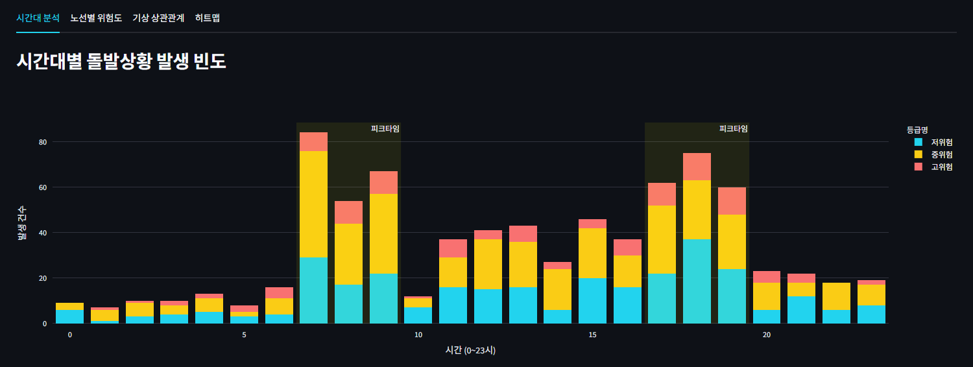
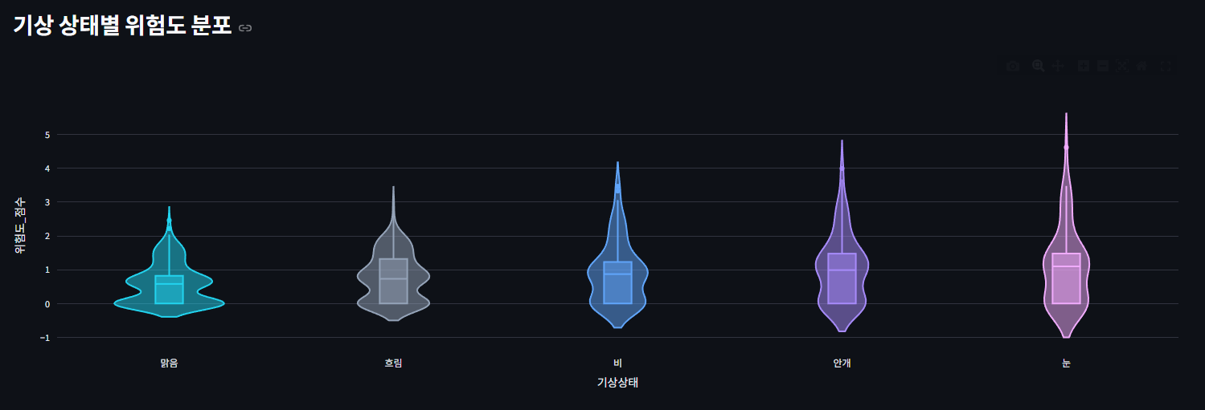
EDA 핵심 발견
[ 스크린샷 삽입 ] 시간대별 돌발상황 발생 빈도 (위험 등급 누적 막대)
[ 스크린샷 삽입 ] 기상 상태별 위험도 점수 분포 (박스플롯)
발견 1
출퇴근 피크(7-9시, 17-19시)에 전체 35% 집중
→ 피크타임 여부가 핵심 피처로 활용됨
발견 2
눈·안개 시 위험도 중앙값이 맑음 대비 2배+
→ 기상가중치(눈 2.0×, 안개 1.8×) 설계 근거
빅데이터분석프로그래밍 기말과제 | 20221652 주은환
3

Slide 4
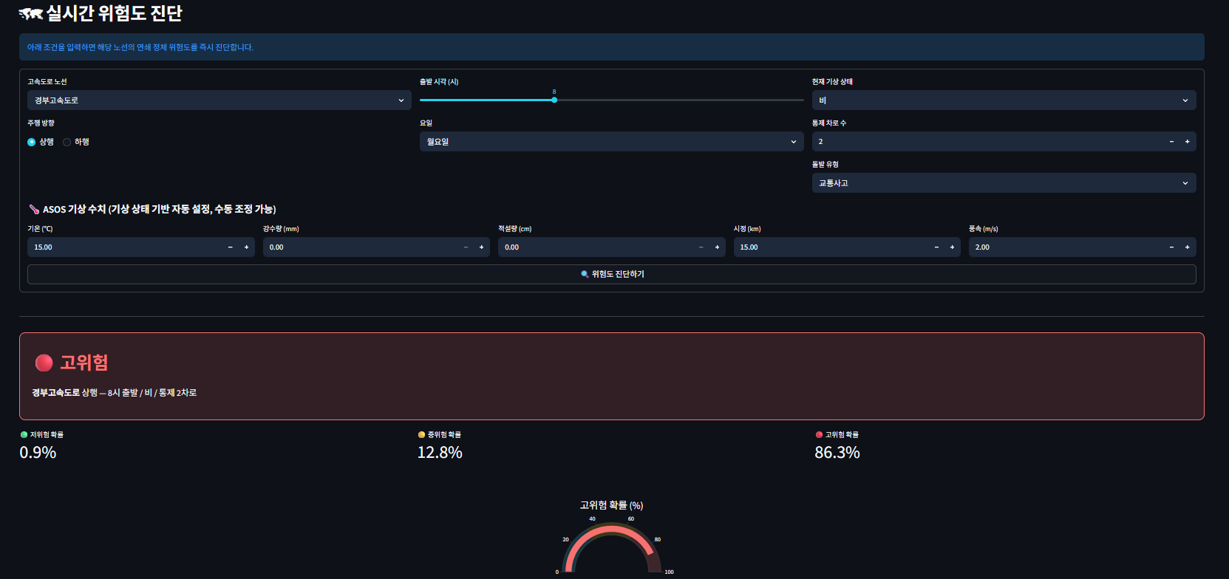
라이브 데모
데모 입력값 (미리 정해두기)
노선: 경부고속도로
방향: 상행
시각: 오전 8시
요일: 월요일
기상: 비
통제차로수: 2
돌발유형: 교통사고
[ 스크린샷 삽입 ] 앱 실행 화면 입력 폼 + 위험도 결과 배지 + 게이지 차트
예상 결과:
경부고속도로 + 월요일 오전 8시 + 비 + 2차로 통제 → 고위험(2) 예측
빅데이터분석프로그래밍 기말과제 | 20221652 주은환
4

Slide 5
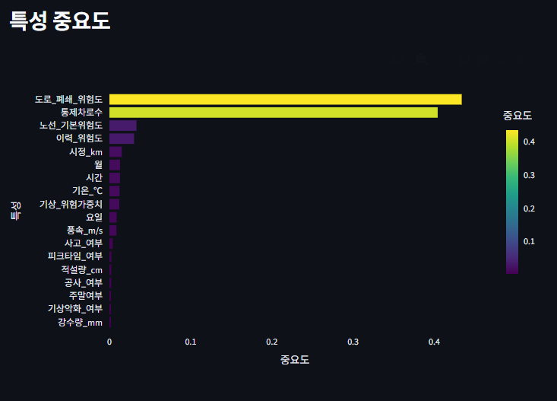
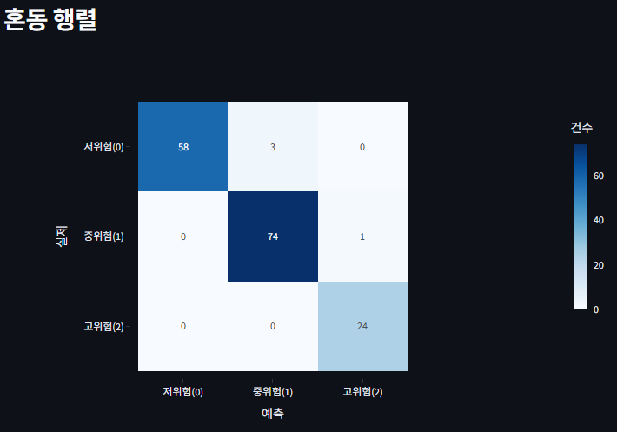
모델 · 특성 · 성능
핵심 피처 (18개)
시간 파생
월 / 시간 / 요일 / 피크타임_여부
물리 위험도
기상_위험가중치 / 도로_폐쇄_위험도
이력 위험도 (NEW)
이력_위험도 = 사고건수 0.6 + 지연시간 0.4
ASOS 수치 기상 (NEW)
강수량 / 적설량 / 시정 / 풍속 / 기온
이벤트 플래그
사고_여부 / 공사_여부 / 기상악화_여부
Random Forest 선택 이유
비선형 관계(기상+노선+시간) 파악 유리
수치·범주 혼합 피처 전처리 불필요
class_weight{고:3.0} 으로 FN 억제
특성 중요도로 해석 용이
최우선 지표: 고위험 재현율(Recall)
위험 누락(FN) > 오경보(FP) 피해 크기
→ Streamlit 앱에서 실제 수치 확인
[ 스크린샷 삽입 ] 특성 중요도 가로 막대 그래프
[ 스크린샷 삽입 ] 혼동 행렬 (히트맵)
빅데이터분석프로그래밍 기말과제 | 20221652 주은환
5

Slide 6
결론 · 한계 · 향후 과제
결론
기상·통제차로수·피크타임이 고위험 예측의 핵심. ASOS 수치 피처 추가로 재현율 향상 확인.
한계
시뮬레이션 데이터 의존
→ ITS Korea API 정식 인증 후 실 데이터 재학습 필요
정적 기상가중치
→ 모델이 직접 학습하는 방식으로 개선 가능
향후 과제
Folium 위험도 지도 시각화
→ 노선별 구간 색상 지도로 직관적 표시
SHAP 설명 가능성 추가
→ 개별 예측 이유 제공으로 사용자 신뢰도 향상
LSTM 시계열 모델 도입
→ 연속 시간 흐름 반영으로 정확도 개선
빅데이터분석프로그래밍 기말과제 | 20221652 주은환
6

